Slide 1
РОЗРОБКА КОНСТРУКЦІЇ ГЛУШНИКА ДЛЯ СТРІЛЕЦЬКОЇ ЗБРОЇ
Роботу виконав: Кравченко Максим, учень 9-Б класу Черкаської загальноосвітньої школи I-III ступенів № 8 Черкаської міської ради Черкаської області
Науковий керівник: Овчаренко Світлана Михайлівна, учитель фізики Черкаської загальноосвітньої школи I-III ступенів № 8 Черкаської міської ради Черкаської області

Slide 2
Завдання:
Мета:
Винайдення нової ефективної моделі пристрою для глушіння звуку пострілу та полум’я.
1) розглянути приклади існуючих глушників;
2) розробити власну модель;
3) зробити модель за нашими розрахунками;
4) провести випробування моделі.
Актуальність:
цього проєкту полягає у розробці пристрою ефективного в роботі військових та економічно-доступного для виробництва. Це надасть змогу силами власної промисловості виготовляти глушники і забезпечувати ними тих, хто виборює мир у нашій країні.

Slide 3
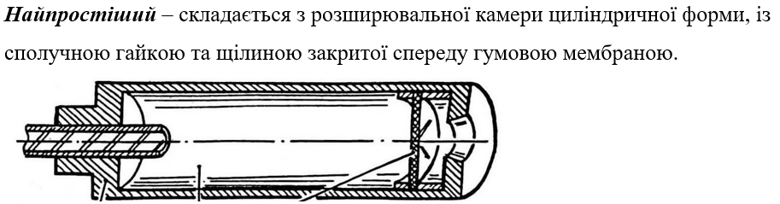
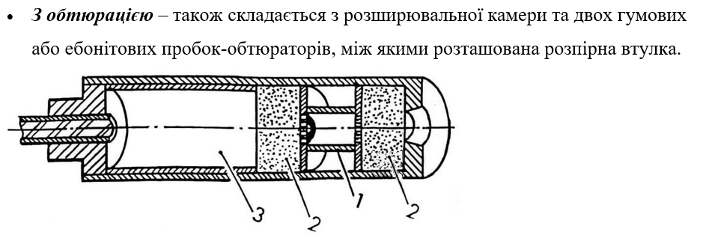
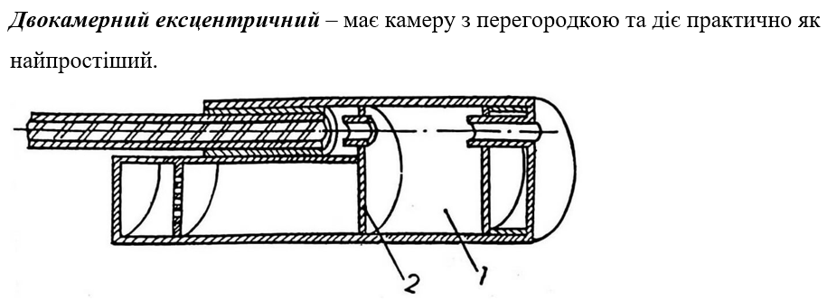
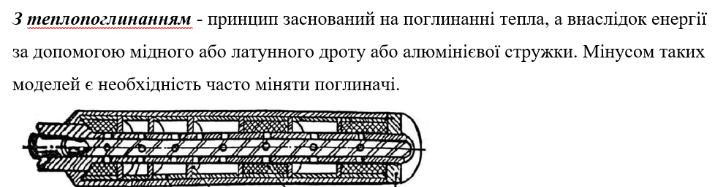
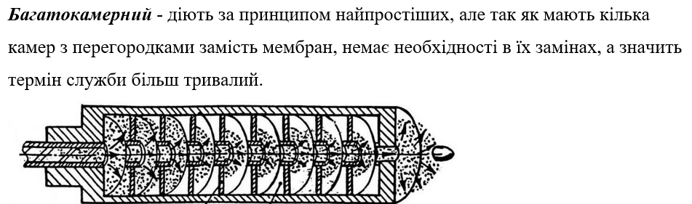
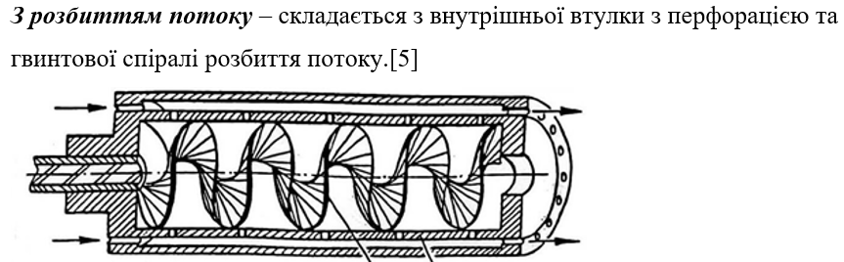
Види глушників

Slide 4
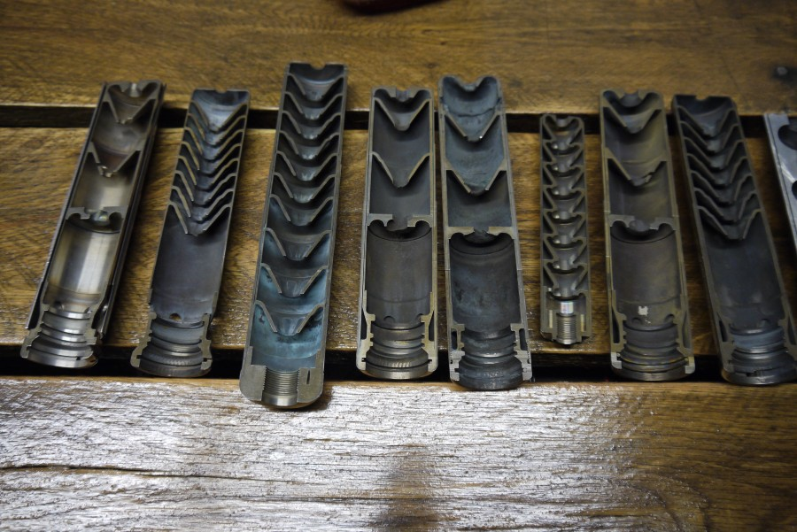

Slide 5
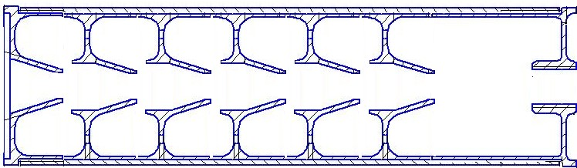
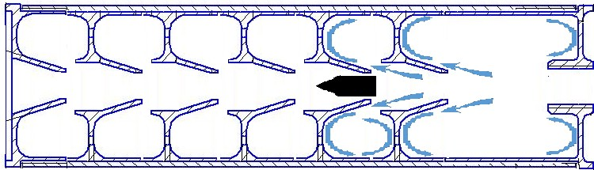
Схема глушника (розміщення елементів глушника у зібраному стані)
Схема циркуляції порохових газів в середині глушника

Slide 6
Підбір матеріалів та виготовлення глушника
Для виготовлення кожуху глушника було використано безшовну трубу із нержавіючої сталі зовнішнім діаметром 54 мм, яку відкалібрували по внутрішньому діаметру 50 мм. Вибір саме безшовної труби забезпечить міцність при експлуатації, оскільки при обробці, її внутрішній діаметр буде збільшено, а отже – зменшена товщина стінки. Ключовим моментом є використання нержавіючої сталі, враховуючи її незначну деформацію при нагріванні.

Slide 7
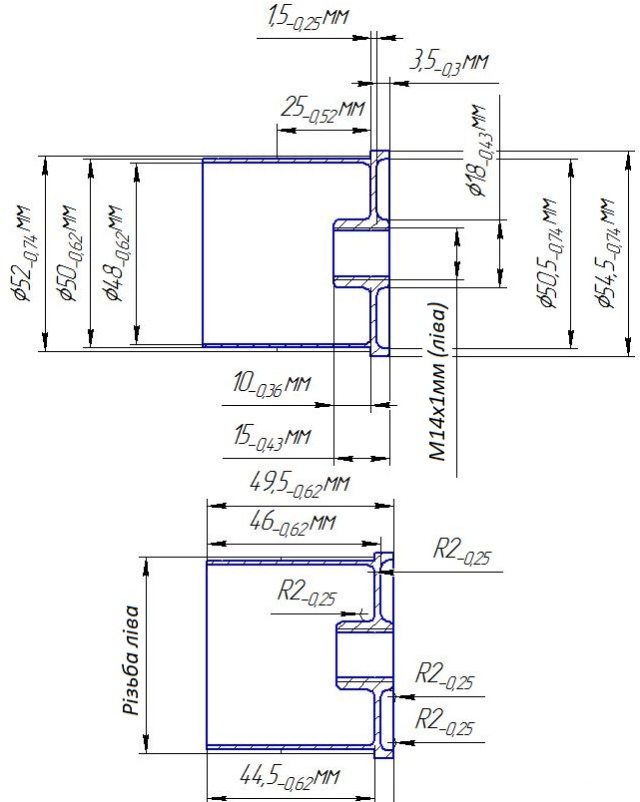
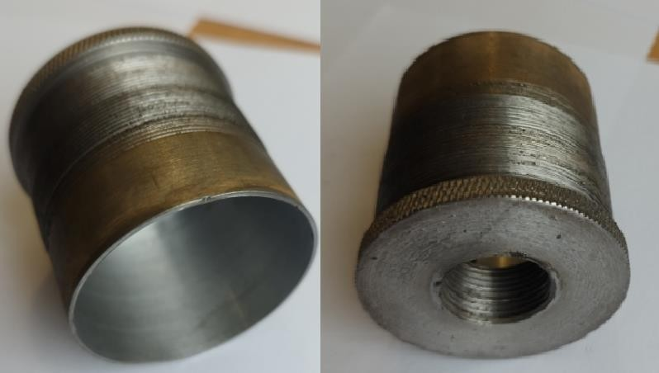
Схема глушника (муфта)

Slide 8
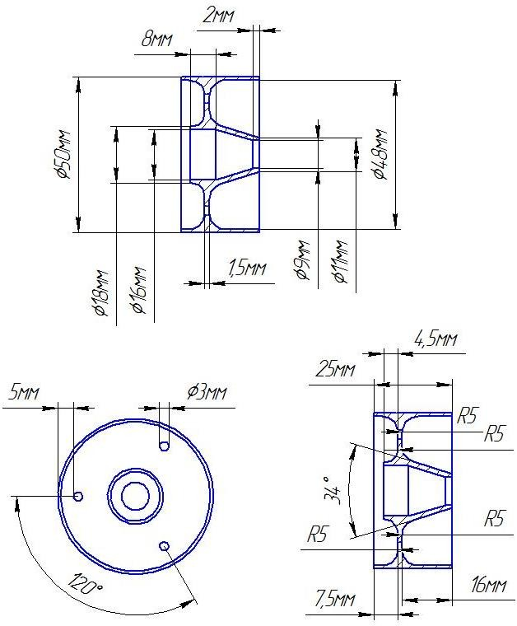
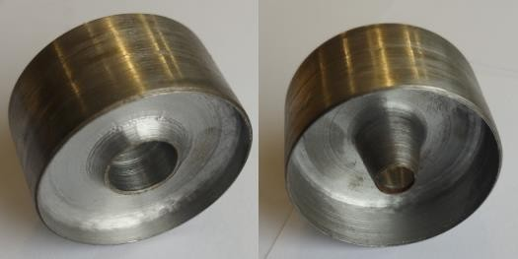
Схема глушника (клапан)

Slide 9
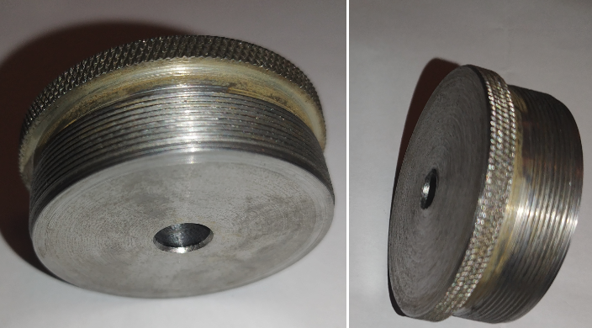
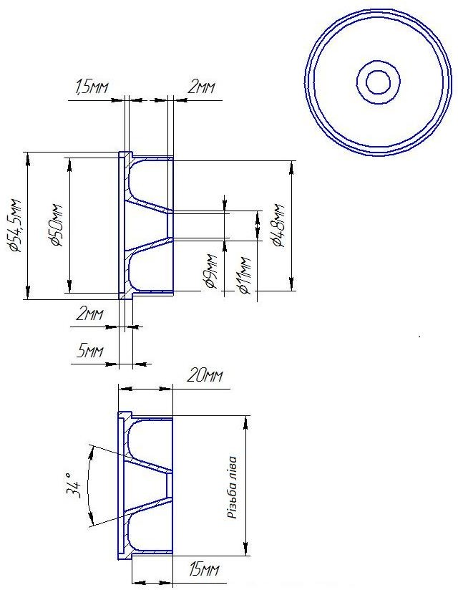
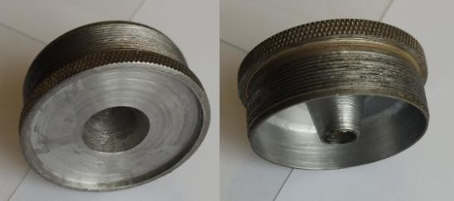
Схема глушника (кришка)

Slide 10
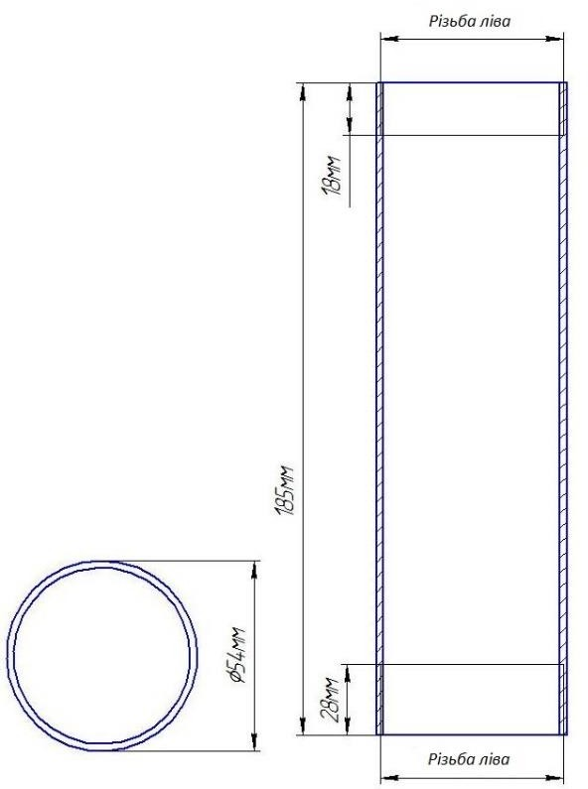
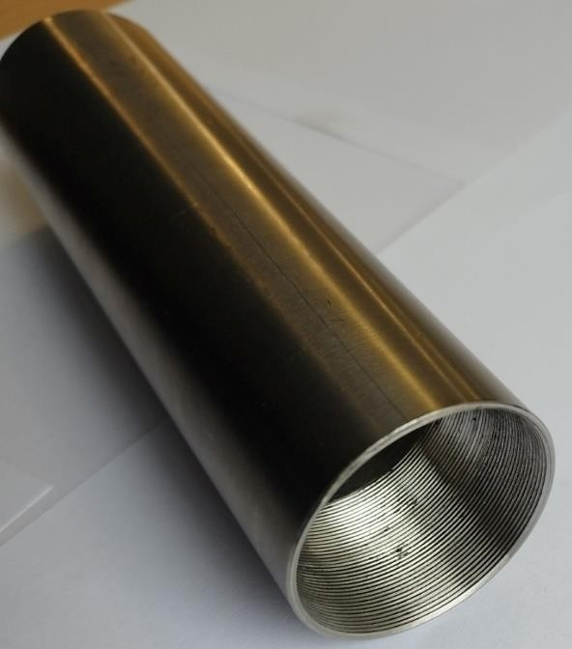
Схема глушника (кожух глушника)

Slide 11
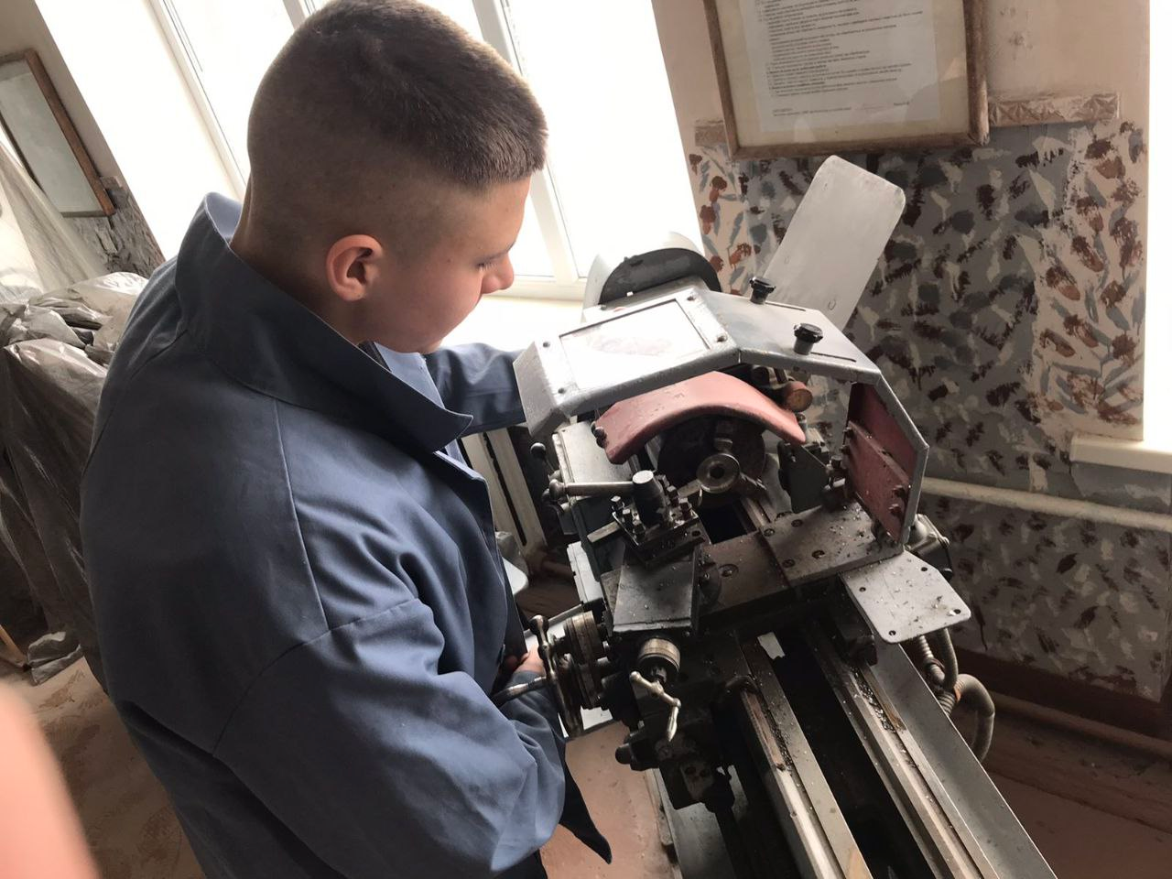
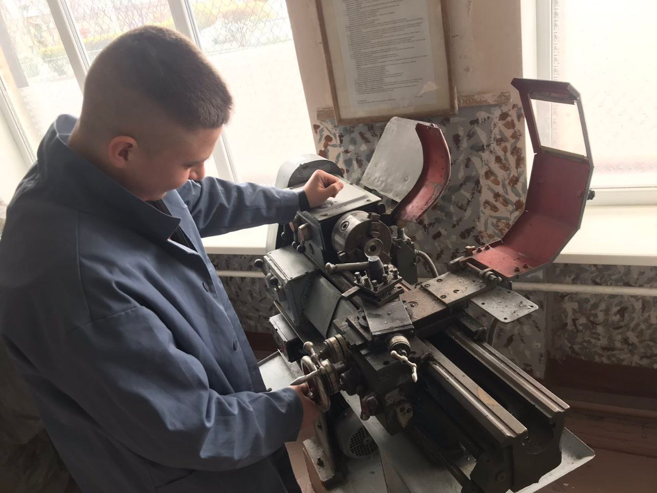
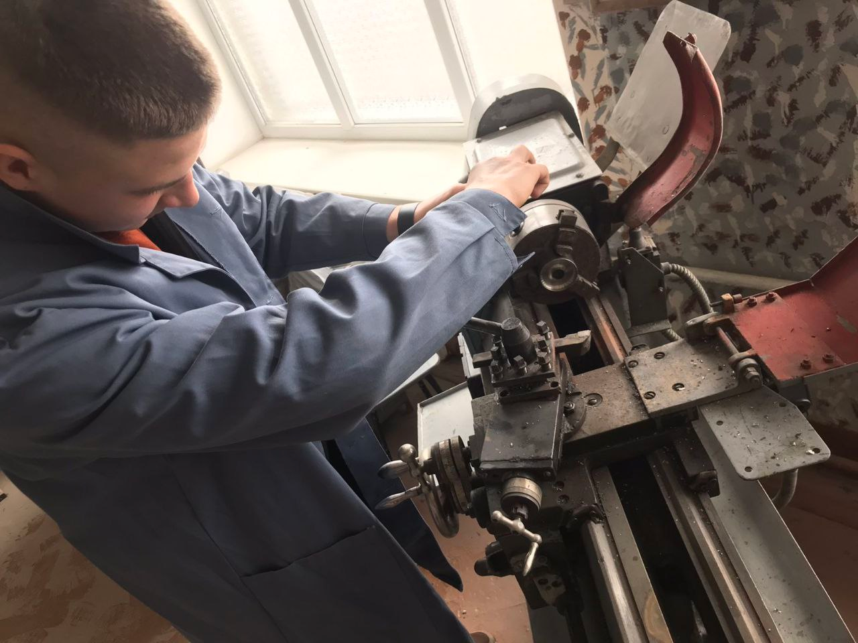
Процес виготовлення

Slide 12
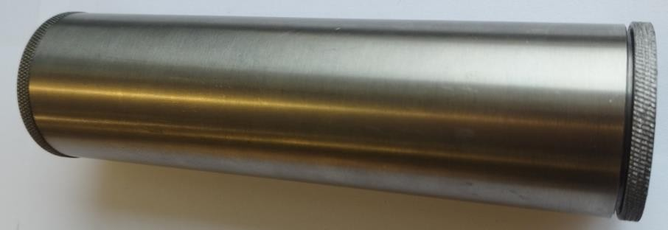
Глушник у зібраному стані
В зібраному стані глушник має такі параметри:
Довжина – 195 мм
Вага – 1020 гр
Зовнішній діаметр – 54 мм
Вага виготовленого глушника є великою, в порівнянні із доступними у продажу (в середньому 700 гр)

Slide 13
Апробація глушника.
Робити випробовування будемо за допомогою військових ЗСУ, на базі автомата Калашникова калібром 7.62*39мм із замірюванням сили звуку за допомогою шумоміра BENETECH GM1352. Всі вимірювання проводимо зі сторони пострілу на відстані 1 м. Результати вимірювань заносимо до узагальнюючої таблиці та порівнюємо із звуком пострілу без глушника (140дБ).

Slide 14
Результати
№ | Вимірювання (середнє значення) | Сила звуку, дБ
1 | Перезаряджання | 76
2 | Одиночний постріл | 85
3 | Серія з двох пострілів | 88
4 | Коротка черга | 95

Slide 15
Висновки
На основі прикладів існуючих глушників визначили шляхи удосконалення;
розробили власну модель на основі існуючої моделі;
зробили модель в шкільній майстерні за нашими розрахунками;
провели випробування моделі з залученням військових.
Виготовлений глушник показав високі характеристики по гасінню звуку, повністю гасить спалах полум’я. Також є перевага – він повність розбірний, що дає змогу легко почистити навіть в «польових» умовах або замінювати компоненти.

